Slide 1
Recent Work & Next Plan

Slide 2

一.ESRF模拟结果比较
说明：是将本人的模拟计算结果与相关文章给出的计算结果作比较。
1.有关参数列表
这里的动量接受度只是一个人为选定的值。按实际机器的多束团模式下的腔压8MV和单圈辐射能量算出的RF动量接受度是3.35%
$$φ=π−\arcsin\left(\frac{U}{eV}\right)$$
$U=4.88MeV V=8MV φ=$2.48553
$∆p=Y\sqrt{\frac{2U}{πβ^{2}Eh|η|}}$=0.0335 $Y=\sqrt{|cosφ−\frac{π−2φ}{2}cosφ|}$

Slide 3
2.旧程序计算结果
而参考文献给出的极化建立时间是15.75min， TL的相对改变是15.09%，并且这些文献定义的相对改变是 .
而之前对相对改变的定义是

Slide 4
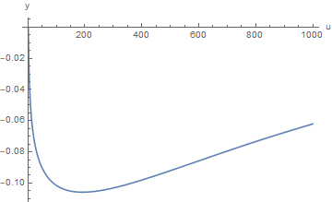
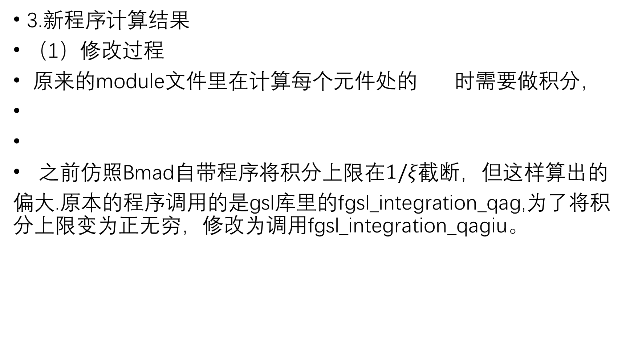
3.新程序计算结果
（1）修改过程
原来的module文件里在计算每个元件处的 时需要做积分，
之前仿照Bmad自带程序将积分上限在$1/ξ截断，$但这样算出的
偏大.原本的程序调用的是gsl库里的fgsl_integration_qag,为了将积分上限变为正无穷，修改为调用fgsl_integration_qagiu。

Slide 5
（2）新的计算结果
极化时间和Touschek寿命的相对变化基本吻合.
说明编写的计算极化束流的TL的Module文件是可用的，只要满足理论公式的适用条件和选择正确的参数。

Slide 6
二.BEPC-II同步辐射模式的模拟计算
1.工作模式参数
红色数字表示引用文献数据以及对应的计算结果。黑色数字表示Bmad计算和测量结果。

Slide 7
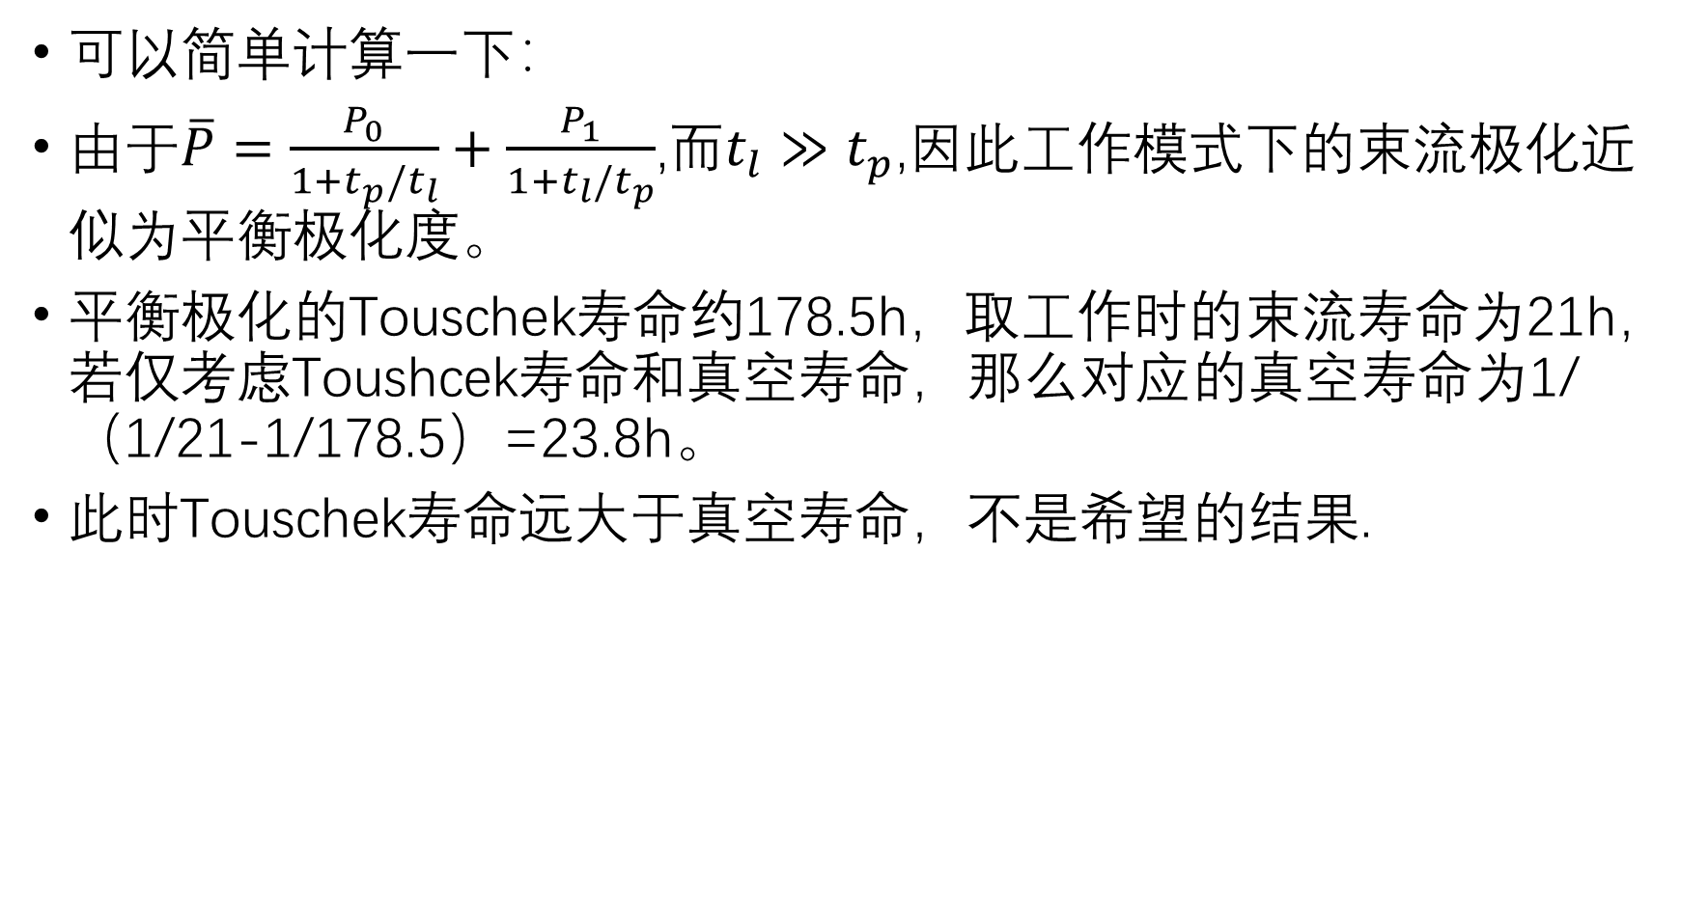
可以简单计算一下：
由于$\overline{P}=\frac{P_{0}}{1+t_{p}/t_{l}}+\frac{P_{1}}{1+t_{l}/t_{p}}$,而$t_{l}≫t_{p}$,因此工作模式下的束流极化近似为平衡极化度。
平衡极化的Touschek寿命约178.5h，取工作时的束流寿命为21h，若仅考虑Toushcek寿命和真空寿命，那么对应的真空寿命为1/（1/21-1/178.5）=23.8h。
此时Touschek寿命远大于真空寿命，不是希望的结果.

Slide 8
2.其他注入方式
如果保持束流流强不变，真空寿命理论上不变，但只改变束团流强，Touschek寿命理论上也会发生变化。
结果如下：假定发射度等不变
平衡极化对应的Tousheck寿命约为5.4h，结合前面算出的真空寿命23.8h，得到此时的束流寿命应该是4.4h。

Slide 9
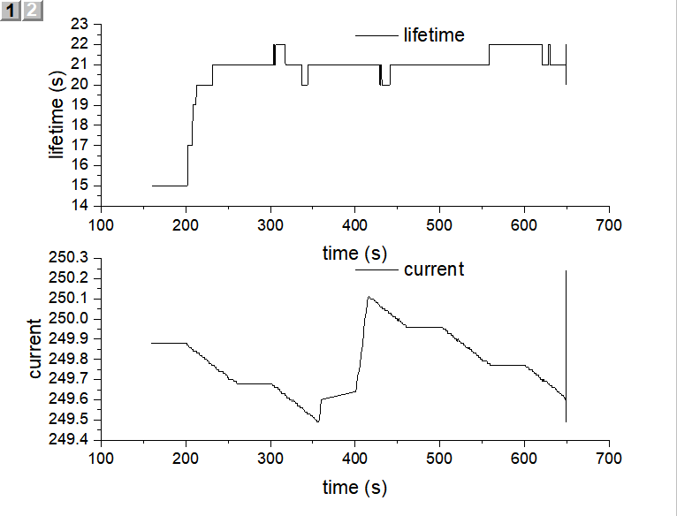
下一步计划
根据BEPC-II同步辐射模式下，DDCT的流强曲线的数据计算当流强从0上升到250mA后一段时间内的束流寿命，进而分析可能的极化建立过程。
目前使用的DDCT CURRENT-LIFETIME运行文件的相关问题？

Slide 10
参考文献
1.Nicola Carmignani，Optimization of the European Synchrotron Radiation Facility Present and Upgrade Lattice，Springer，2016
2.BEPC-II建设报告
3.Mark Galassi, GNU Scientific Library Release 2.7, from Internet

